Slide 2
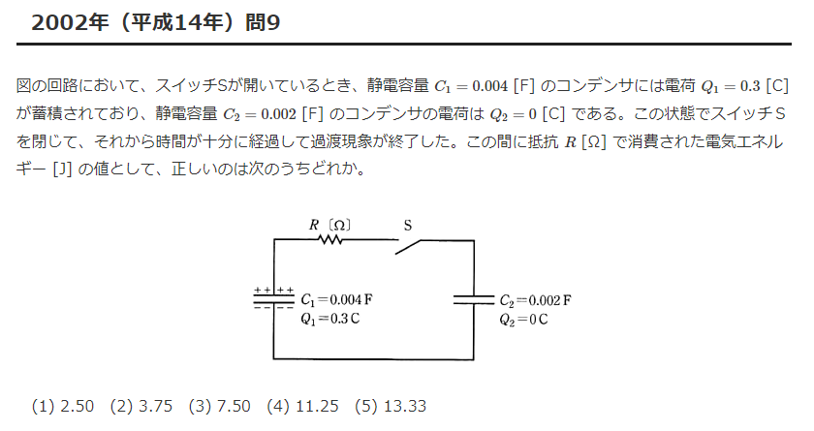

Slide 3



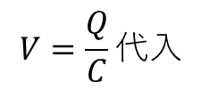
閉じる前の静電エネルギー
$$w_{1}=\frac{1}{2}QV=\frac{1}{2}CV^{2}$$
$$V=\frac{Q}{C}代入$$
$$=\frac{1}{2}C{(\frac{Q}{C})}^{2}=\frac{Q^{2}}{2C}$$
$$w_{1}=\frac{1}{2×4}QV=\frac{1}{2}CV^{2}$$

